Slide 1
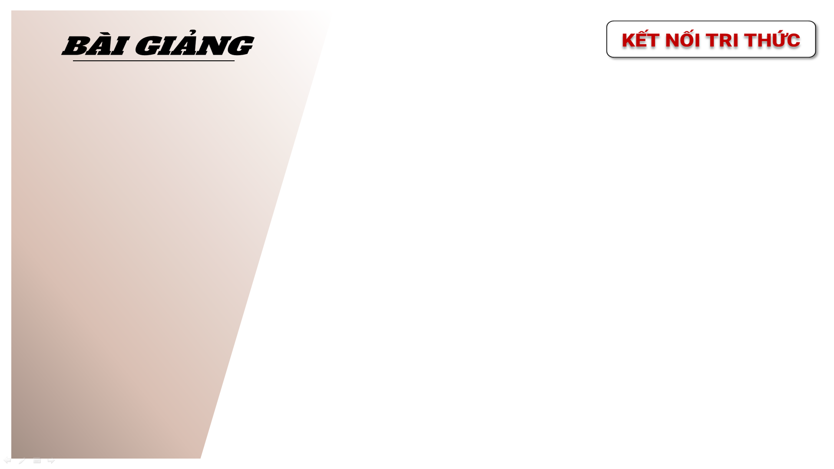




Slide 2
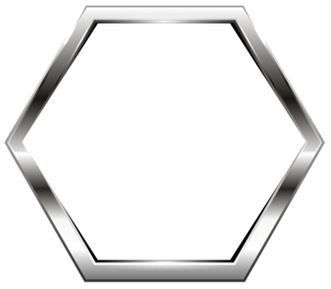


Cho các phát biểu sau:
Hai mặt phẳng (P) và (Q) có giao tuyến là đường thẳng a và cùng vuông góc với mặt phẳng (R) thì a$⊥$(R)
Hai mặt phẳng (P) và (Q) vuông góc với nhau và có giao tuyến là đường thẳng a, một đường thẳng b nằm trong mặt phẳng (P) và vuông góc với đường thẳng a thì b$⊥$(Q)
Mặt phẳng (P) chứa đường thẳng a và a vuông góc với (Q) thì ($P)⊥$(Q)
Đường thẳng a nằm trong mặt phẳng (P) và mặt phẳng (P) vuông góc với mặt phẳng (Q) thì a$⊥$(Q)
Số phát biểu đúng trong các phát biểu trên là:
7.33
A. B. C. D.
(1) đúng
(2) đúng
(3) đúng
(4) sai
Chọn đáp án C

Slide 3
Cho mặt phẳng (P) vuông góc với mặt phẳng (Q) và a là giao tuyến của (P) và (Q) . Trong các phát biểu dưới đây, phát biểu nào đúng?
A. Đường thẳng d nằm trên (Q) thì d vuông góc với (P).
B. Đường thẳng d nằm trên (Q)và d vuông góc với a thì d vuông góc với (P).
C. Đường thẳng d vuông góc với a thì d vuông góc với (P).
D. Đường thẳng d vuông góc với (Q) thì d vuông góc với (P).
7.34
Chọn đáp án B

Slide 4
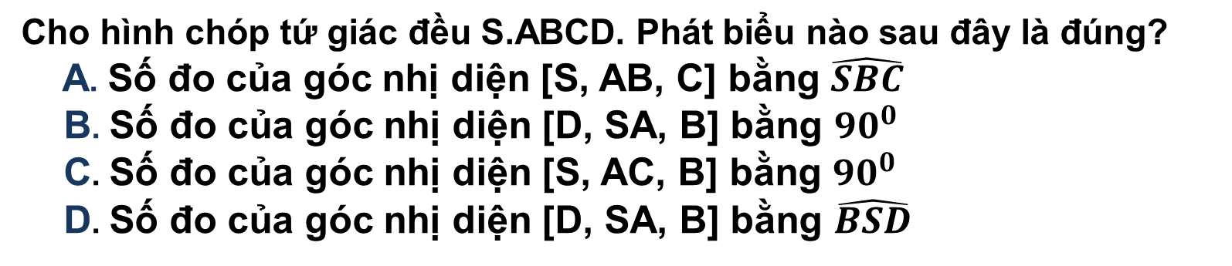
Cho hình chóp tứ giác đều S.ABCD. Phát biểu nào sau đây là đúng?
A. Số đo của góc nhị diện [S, AB, C] bằng $\hat{SBC}$
B. Số đo của góc nhị diện [D, SA, B] bằng ${90}^{0}$
C. Số đo của góc nhị diện [S, AC, B] bằng ${90}^{0}$
D. Số đo của góc nhị diện [D, SA, B] bằng $\hat{BSD}$
7.35
Chọn đáp án C

Slide 5
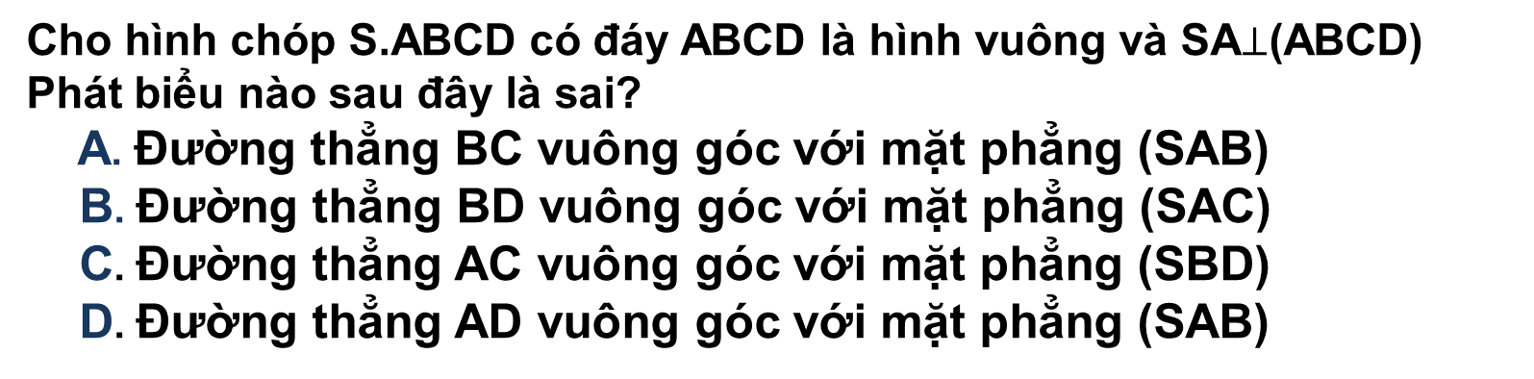
Cho hình chóp S.ABCD có đáy ABCD là hình vuông và SA$⊥$(ABCD)
Phát biểu nào sau đây là sai?
A. Đường thẳng BC vuông góc với mặt phẳng (SAB)
B. Đường thẳng BD vuông góc với mặt phẳng (SAC)
C. Đường thẳng AC vuông góc với mặt phẳng (SBD)
D. Đường thẳng AD vuông góc với mặt phẳng (SAB)
7.36
Chọn đáp án C

Slide 6
Thể tích của khối chóp có diện tích đáy bằng S, chiều cao bằng h là:
7.37
A. B. C. D.
Chọn đáp án C

Slide 7
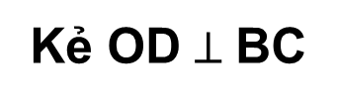
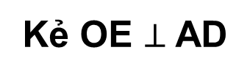
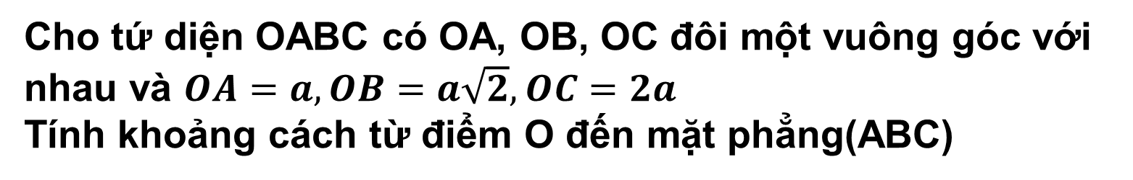
Cho tứ diện OABC có OA, OB, OC đôi một vuông góc với nhau và $OA=a, OB=a\sqrt{2}, OC=2a$
Tính khoảng cách từ điểm O đến mặt phẳng(ABC)
7.38
Ta có :
Kẻ OD$⊥$BC
Kẻ OE $⊥$AD
Xét tam giác OBC vuông tại O có :

Slide 8
Cho tứ diện OABC có OA, OB, OC đôi một vuông góc với nhau và $OA=a, OB=a\sqrt{2}, OC=2a$
Tính khoảng cách từ điểm O đến mặt phẳng(ABC)
7.38
Xét tam giác OAD vuông tại O có

Slide 9
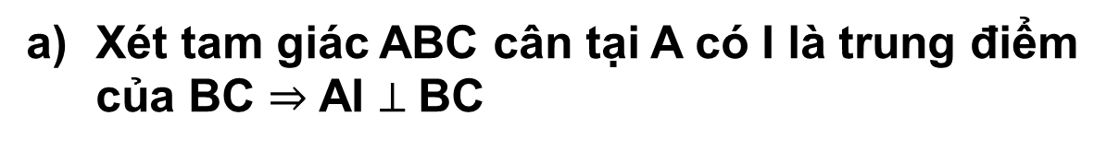
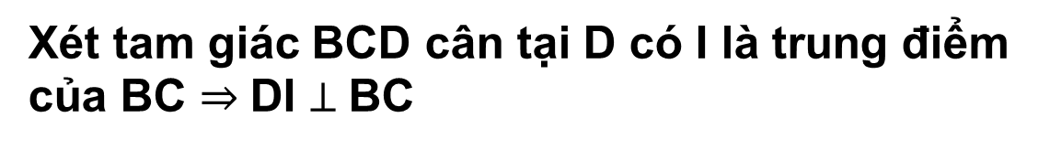
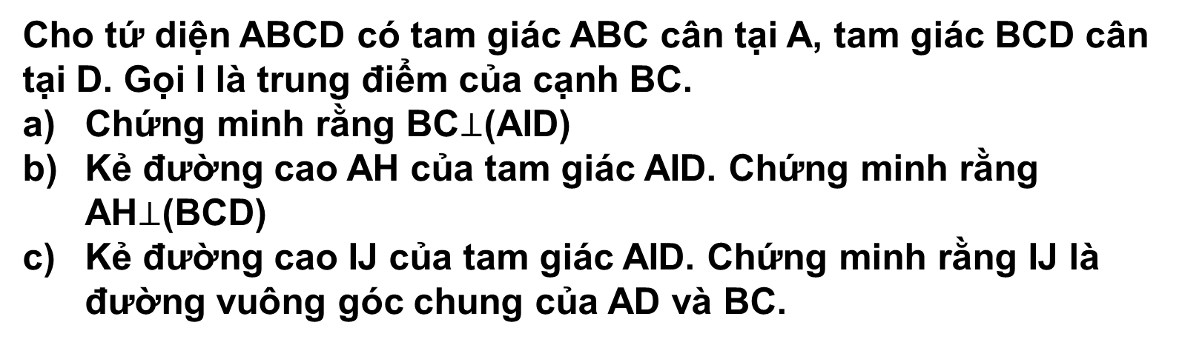
Cho tứ diện ABCD có tam giác ABC cân tại A, tam giác BCD cân tại D. Gọi I là trung điểm của cạnh BC.
Chứng minh rằng BC$⊥$(AID)
Kẻ đường cao AH của tam giác AID. Chứng minh rằng AH$⊥$(BCD)
Kẻ đường cao IJ của tam giác AID. Chứng minh rằng IJ là đường vuông góc chung của AD và BC.
7.39
Xét tam giác ABC cân tại A có I là trung điểm của BC ⇒ AI $⊥$BC
Xét tam giác BCD cân tại D có I là trung điểm của BC ⇒ DI $⊥$BC
Ta có :

Slide 10
Cho tứ diện ABCD có tam giác ABC cân tại A, tam giác BCD cân tại D. Gọi I là trung điểm của cạnh BC.
Chứng minh rằng BC$⊥$(AID)
Kẻ đường cao AH của tam giác AID. Chứng minh rằng AH$⊥$(BCD)
Kẻ đường cao IJ của tam giác AID. Chứng minh rằng IJ là đường vuông góc chung của AD và BC.
7.39
b) Ta có :
c) Ta có :
Mà IJ $⊥$ AD nên IJ là đường vuông góc chung của AD và BC

Slide 11

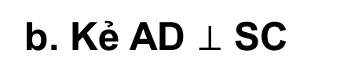
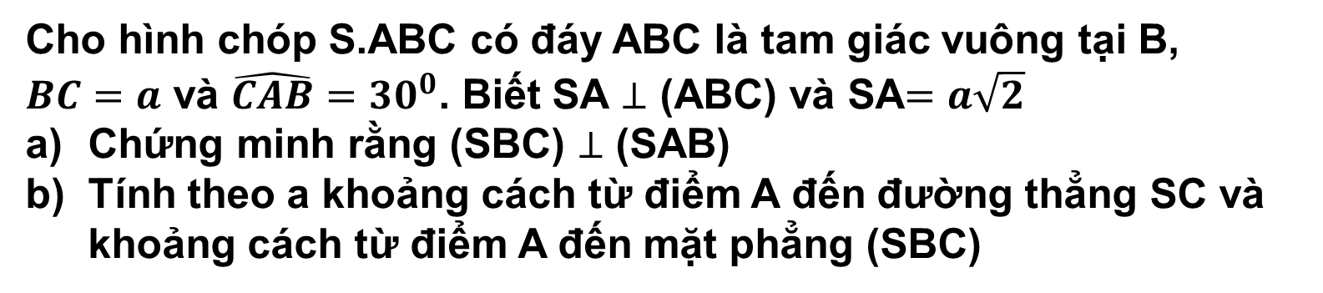
Cho hình chóp S.ABC có đáy ABC là tam giác vuông tại B, $BC=a$ và $\hat{CAB}={30}^{0}$. Biết SA $⊥$ (ABC) và SA$=a\sqrt{2}$
Chứng minh rằng (SBC) $⊥$ (SAB)
Tính theo a khoảng cách từ điểm A đến đường thẳng SC và khoảng cách từ điểm A đến mặt phẳng (SBC)
7.40
a. Ta có :
b. Kẻ AD $⊥$ SC
Xét tam giác SAC vuông tại A có :
Xét tam giác SAC vuông tại A có :

Slide 12
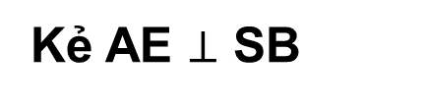
Cho hình chóp S.ABC có đáy ABC là tam giác vuông tại B, $BC=a$ và $\hat{CAB}={30}^{0}$. Biết SA $⊥$ (ABC) và SA$=a\sqrt{2}$
Chứng minh rằng (SBC) $⊥$ (SAB)
Tính theo a khoảng cách từ điểm A đến đường thẳng SC và khoảng cách từ điểm A đến mặt phẳng (SBC)
7.40
Ta có :
Kẻ AE $⊥$ SB
Xét tam giác ABC vuông tại B có :
Xét tam giác SAC vuông tại A có :

Slide 13
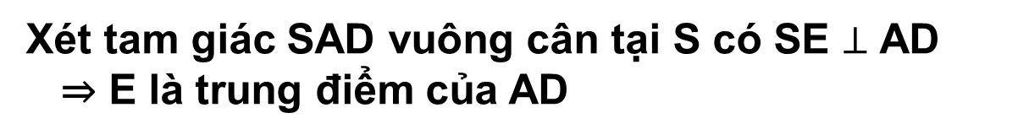
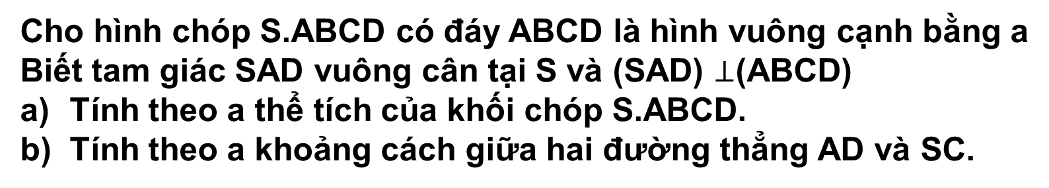
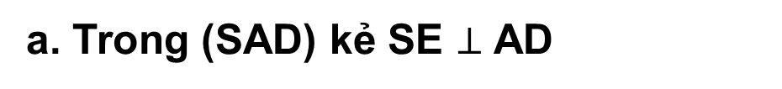
Cho hình chóp S.ABCD có đáy ABCD là hình vuông cạnh bằng a Biết tam giác SAD vuông cân tại S và (SAD) $⊥$(ABCD)
Tính theo a thể tích của khối chóp S.ABCD.
Tính theo a khoảng cách giữa hai đường thẳng AD và SC.
7.41
a. Trong (SAD) kẻ SE $⊥$ AD
Xét tam giác SAD vuông cân tại S có SE $⊥$ AD
⇒ E là trung điểm của AD
Diện tích hình vuông ABCD là :
Thể tích khối chóp là :

Slide 14
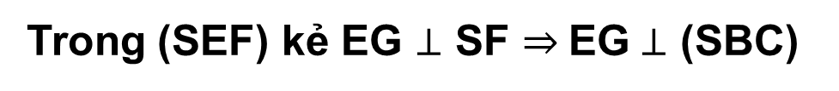
Cho hình chóp S.ABCD có đáy ABCD là hình vuông cạnh bằng a Biết tam giác SAD vuông cân tại S và (SAD) $⊥$(ABCD)
Tính theo a thể tích của khối chóp S.ABCD.
Tính theo a khoảng cách giữa hai đường thẳng AD và SC.
7.41
b. Trong (ABCD) kẻ EF//AB
Ta có :
Trong (SEF) kẻ EG $⊥$ SF ⇒ EG $⊥$ (SBC)
Ta có AD//BC nên AD//(SBC)
Vì ABCD là hình vuông và EF // AB nên EF = AB = a

Slide 15
Cho hình chóp S.ABCD có đáy ABCD là hình vuông cạnh bằng a Biết tam giác SAD vuông cân tại S và (SAD) $⊥$(ABCD)
Tính theo a thể tích của khối chóp S.ABCD.
Tính theo a khoảng cách giữa hai đường thẳng AD và SC.
7.41
Xét tam giác SEF vuông tại E có :

Slide 16
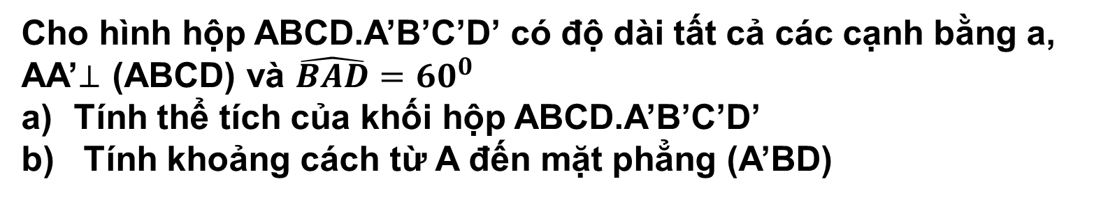
Cho hình hộp ABCD.A’B’C’D’ có độ dài tất cả các cạnh bằng a, AA’$⊥$ (ABCD) và $\hat{BAD}={60}^{0}$
Tính thể tích của khối hộp ABCD.A’B’C’D’
Tính khoảng cách từ A đến mặt phẳng (A’BD)
7.42
a) Diện tích tam giác ABD bằng diện tích tam giác
BCD vì chung đáy BD và chiều cao AO = OC
Thể tích khối hộp :

Slide 17

Cho hình hộp ABCD.A’B’C’D’ có độ dài tất cả các cạnh bằng a, AA’$⊥$ (ABCD) và $\hat{BAD}={60}^{0}$
Tính thể tích của khối hộp ABCD.A’B’C’D’
Tính khoảng cách từ A đến mặt phẳng (A’BD)
7.42
b)Ta có :
Trong (A’AO) kẻ AE $⊥$A’O
Xét $△$ABD có AB = AD và $\hat{BAD}={60}^{0}$ nên tam giác ABD đều

Slide 18
Cho hình hộp ABCD.A’B’C’D’ có độ dài tất cả các cạnh bằng a, AA’$⊥$ (ABCD) và $\hat{BAD}={60}^{0}$
Tính thể tích của khối hộp ABCD.A’B’C’D’
Tính khoảng cách từ A đến mặt phẳng (A’BD)
7.42
Xét tam giác AOA’ vuông tại A có

Slide 19
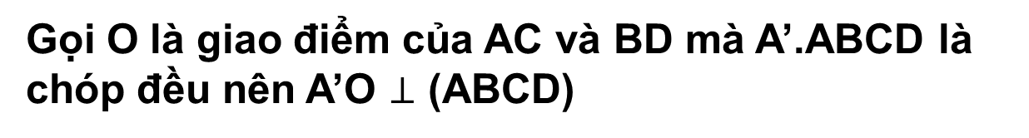
Cho hình lăng trụ ABCD.A’B’C’D’ . Biết A’.ABCD là hình chóp đều có tất cả các cạnh đều bằng nhau và bằng a.
Tính theo a thể tích của khối lăng trụ ABCD.A’B’C’D’ và thể tích của khối chóp A’.BB’C’C.
7.43
Gọi O là giao điểm của AC và BD mà A’.ABCD là chóp đều nên A’O $⊥$ (ABCD)
Xét tam giác ABC vuông tại B có :
Xét tam giác A’AO vuông tại O có :
Thể tích khối lăng trụ :

Slide 20
Cho hình lăng trụ ABCD.A’B’C’D’ . Biết A’.ABCD là hình chóp đều có tất cả các cạnh đều bằng nhau và bằng a.
Tính theo a thể tích của khối lăng trụ ABCD.A’B’C’D’ và thể tích của khối chóp A’.BB’C’C.
7.43
Nếu lăng trụ ABCD.A’B’C’D’ xoay lại thành lăng trụ AA’D’D.BB’C’C thì thể tích không thay đổi.

Slide 21
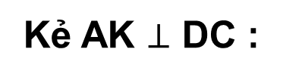
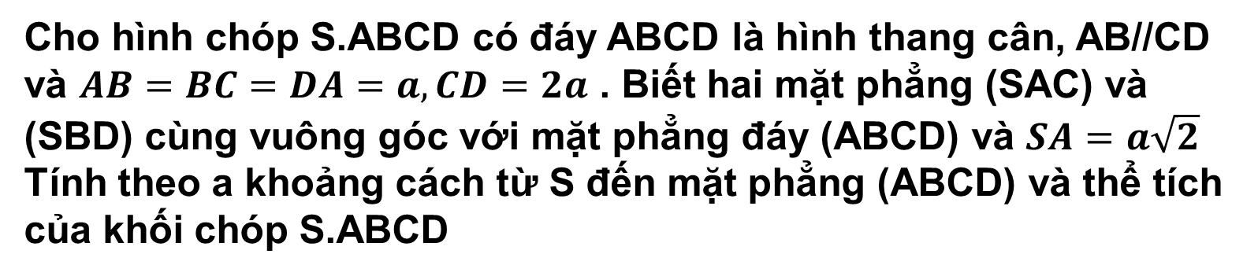
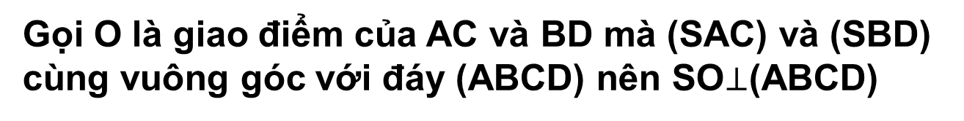
Cho hình chóp S.ABCD có đáy ABCD là hình thang cân, AB//CD và $AB=BC=DA=a, CD=2a$ . Biết hai mặt phẳng (SAC) và (SBD) cùng vuông góc với mặt phẳng đáy (ABCD) và $SA=a\sqrt{2}$
Tính theo a khoảng cách từ S đến mặt phẳng (ABCD) và thể tích của khối chóp S.ABCD
7.44
Gọi O là giao điểm của AC và BD mà (SAC) và (SBD) cùng vuông góc với đáy (ABCD) nên SO$⊥$(ABCD)
Kẻ AK $⊥$ DC :
Xét tam giác ADK vuông tại K có :
Xét tam giác AKC vuông tại K có :
Ta có AB//CD nên :

Slide 22
Cho hình chóp S.ABCD có đáy ABCD là hình thang cân, AB//CD và $AB=BC=DA=a, CD=2a$ . Biết hai mặt phẳng (SAC) và (SBD) cùng vuông góc với mặt phẳng đáy (ABCD) và $SA=a\sqrt{2}$
Tính theo a khoảng cách từ S đến mặt phẳng (ABCD) và thể tích của khối chóp S.ABCD
7.44
Xét tam giác SAO vuông tại O có :

Slide 23
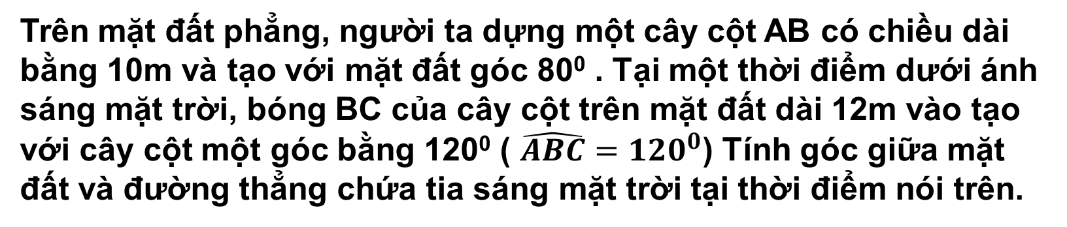

Trên mặt đất phẳng, người ta dựng một cây cột AB có chiều dài bằng 10m và tạo với mặt đất góc 80⁰ . Tại một thời điểm dưới ánh sáng mặt trời, bóng BC của cây cột trên mặt đất dài 12m vào tạo với cây cột một góc bằng 120⁰ ( $\hat{ABC}={120}^{0}$) Tính góc giữa mặt đất và đường thẳng chứa tia sáng mặt trời tại thời điểm nói trên.
7.45
Góc giữa mặt đất và đường thẳng chứa tia sáng mặt trời tại thời điểm nói trên là $\hat{BAC}$
Xét tam giác ABC có :
Gọi H là hình chiếu của A trên mặt đất . Xét tam giác ABH vuông tại H có

Slide 24


